Slide 1
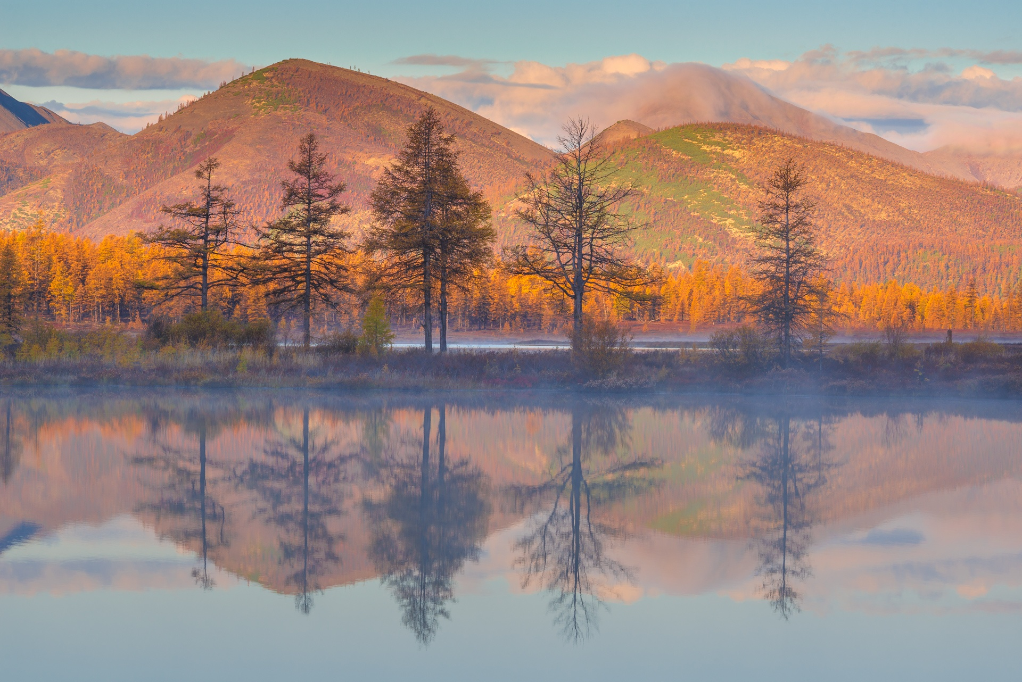
Магаданская область
Подготовил:
Студент группы 1ПИб-02-1ОП-22 Маслов Владислав Андреевич

Slide 2
#ЯуМамыДизайнер
ЯуМамыДизайнер.рф

